Slide 1
PPU Player
breaknes/BreaksPPU/PPUPlayer at main · emu-russia/breaknes (github.com)

Slide 2
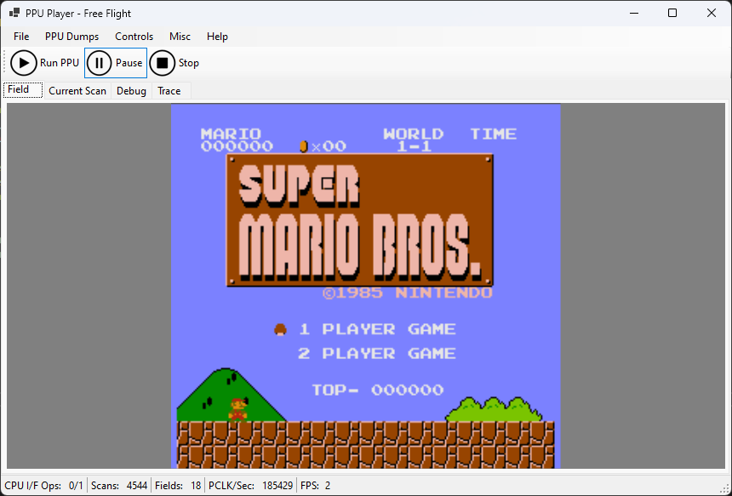
Что это
По сути - эмулятор PPU

Slide 3
Архитектура
PPU Regs Dump
PPU Player (managed UI)
PPUSim (native part)
.nes ROM

Slide 4
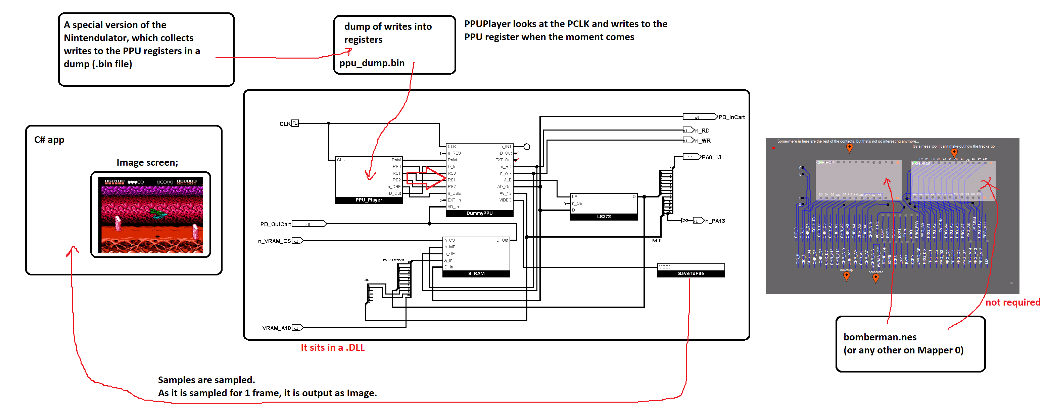
Ещё немного, чтобы было понятнее

Slide 5
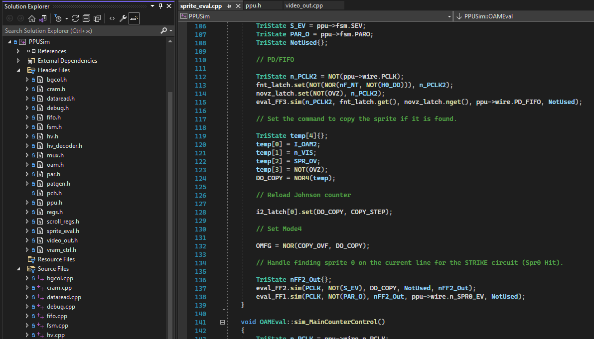
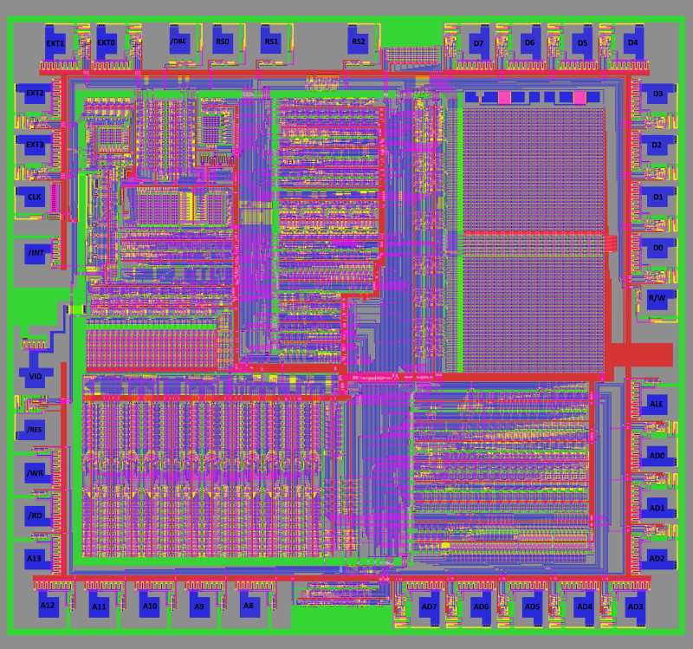
PPUSim
Полноценный С++ симулятор PPU на уровне логических вентилей

Slide 6
Образы .nes ROM
Поддерживаются простые дампы, на базе маппера 0 (NROM)
Bomberman, Super Mario etc.

Slide 7
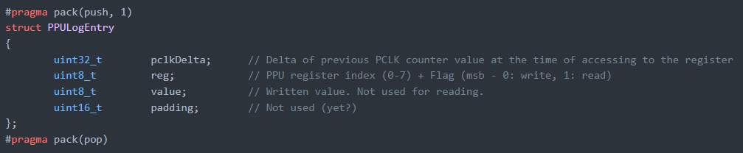
RegDump
Дамп доступа к регистрам PPU со стороны CPU
Массив записей простого формата

Slide 8
Режим «свободного полёта»
Жми «Run PPU» и радуйся
Не требует дампа регистров PPU или .nes
PPU выводит то что загружено в VRAM / CHR / OAM

Slide 9
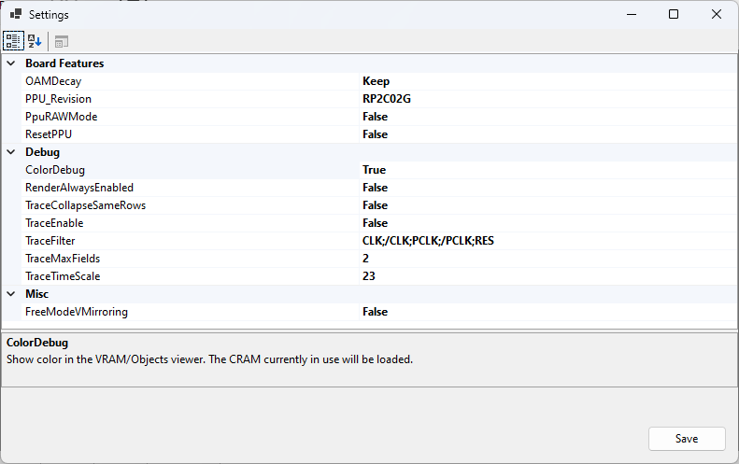
Настройки

Slide 10
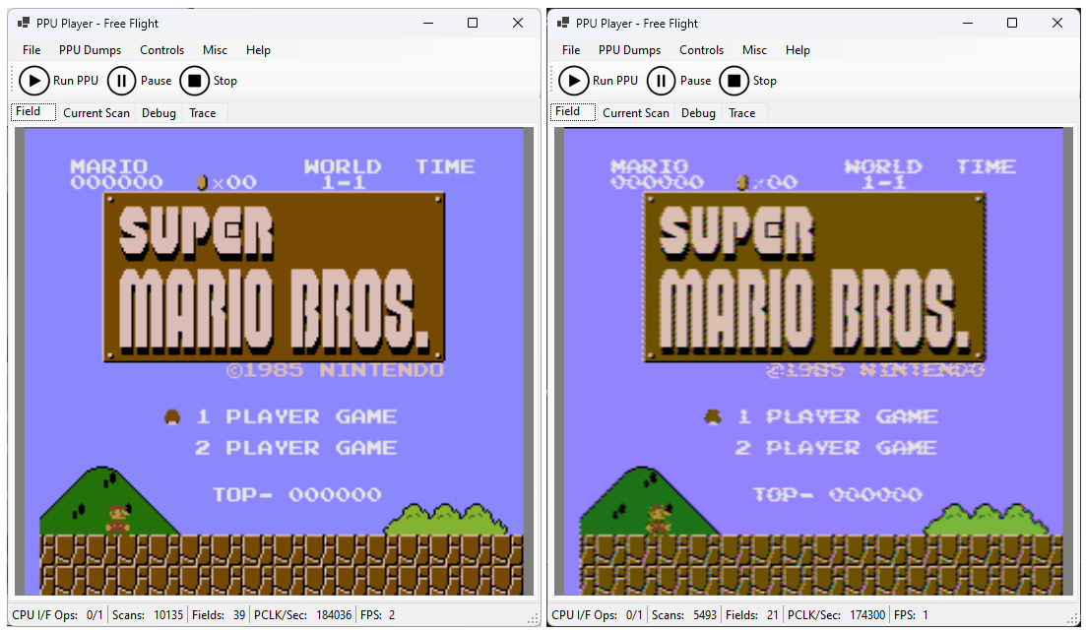
RAW vs Composite

Slide 11
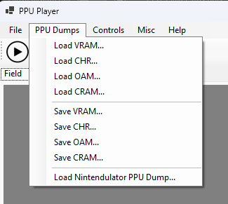
Работа с дампами памяти PPU
Можно загружать и сохранять VRAM / CHR / OAM / CRAM
Можно загружать дамп памяти PPU из Nintendulator

Slide 12
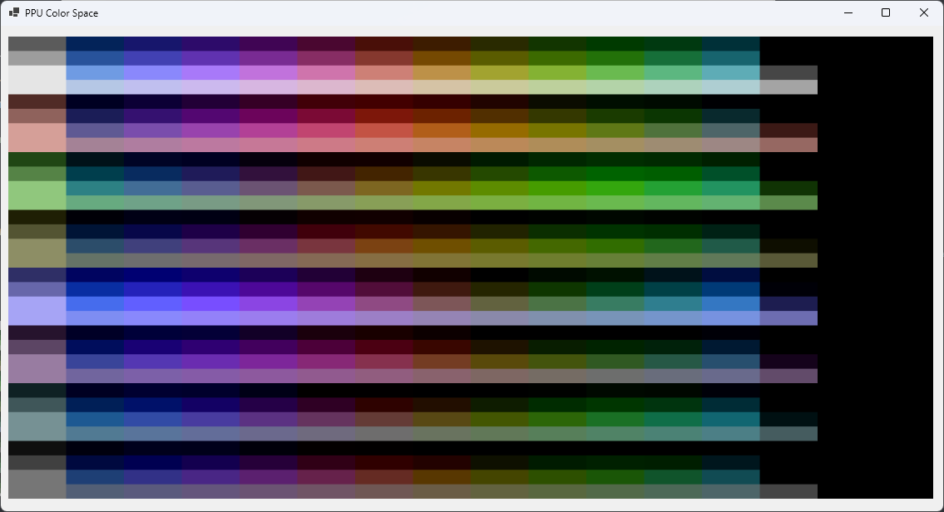
PPU Color Space
Показывает цветовое пространство («палитру») PPU
Включая Emphasis

Slide 13
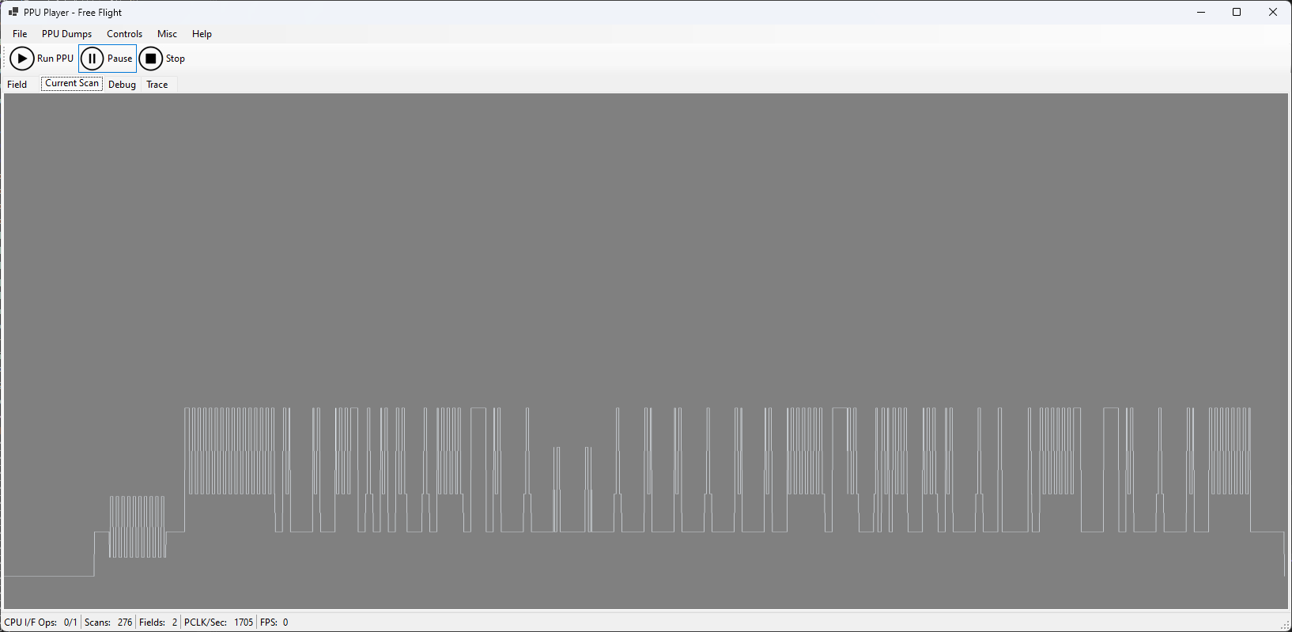
Текущий сканлайн
Делает brrrrr
(*) только для композитных PPU

Slide 14
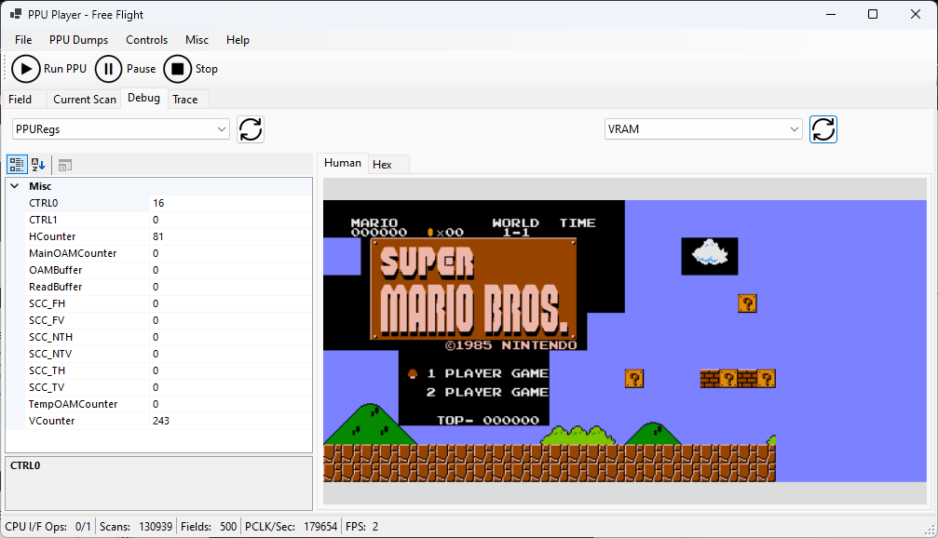
Отладка

Slide 15
Возможности отладки
Смотреть состояние сигналов PPU
Смотреть состояние регистров PPU
Менять значение регистров PPU $2000/$2001 на лету
Смотреть память VRAM / CHR / OAM / Temp OAM / CRAM в Hex
Смотреть память в «человеческом» представлении

Slide 16
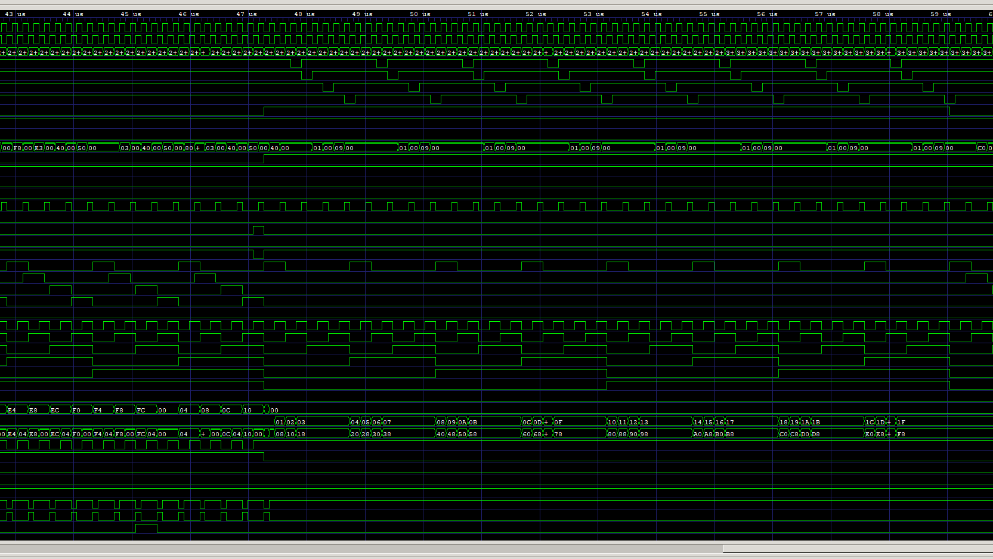
Трассировка
Выгрузка трассировки в формат VCD для GTKWave

Slide 17
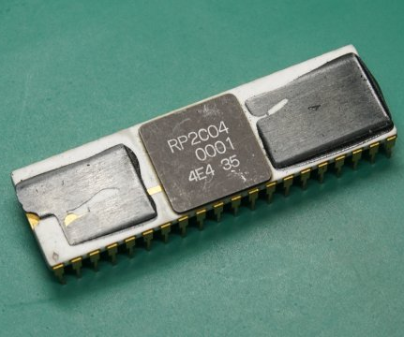
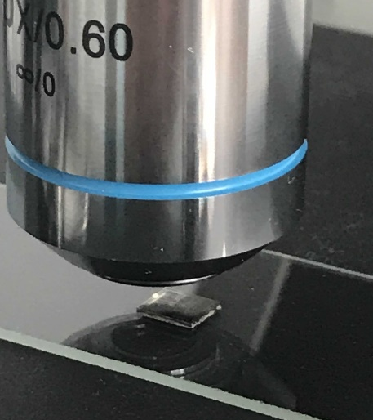
Другие ревизии PPU
Ещё не готово, но мы работаем над этим ;)

Slide 18
Вопросы?
Спрашивайте @org / Discord

